Slide 1
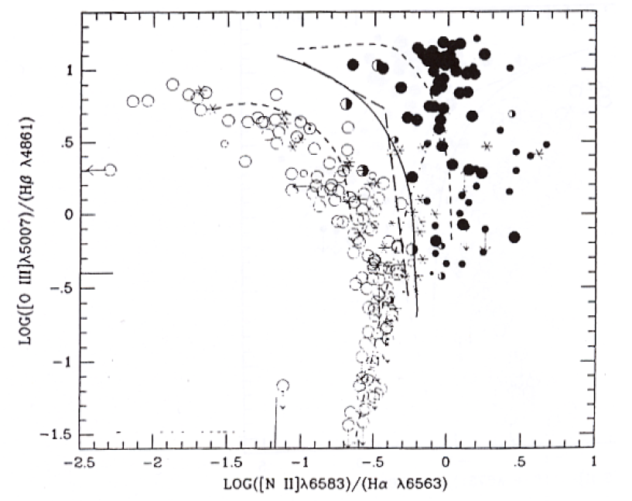
7
2
8
4
5
6

Slide 2
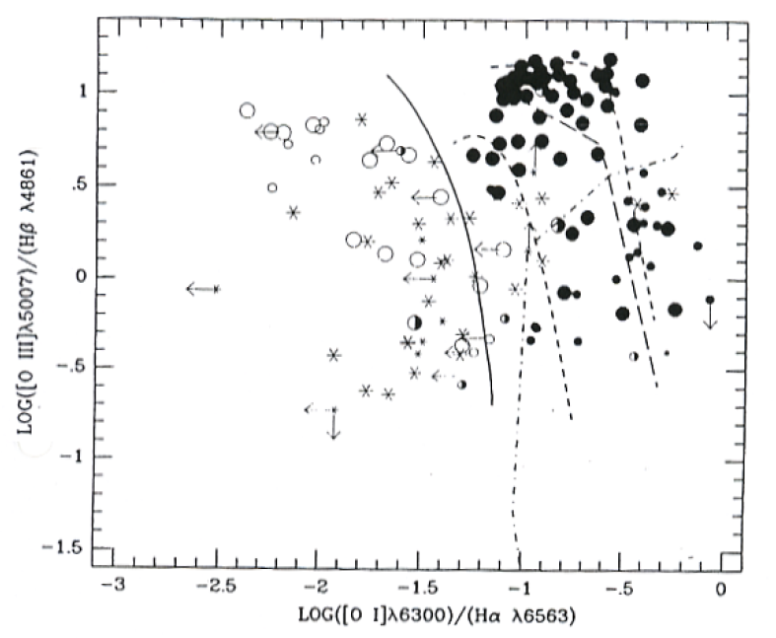
7
2
8
4
5
6

Slide 3
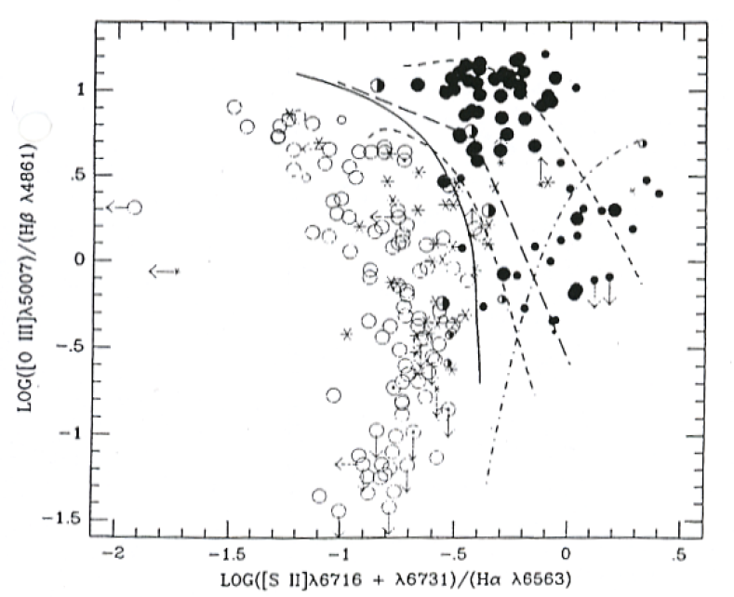
7
2
8
4
5
6

